Slide 1
Литература и искусство в первое послевоенное десятилетие

Slide 2
Белорусская литература
В 1945 году в составе Союза советских писателей БССР насчитывалось всего 47 человек. Значительно меньше, чем в довоенное время. Переход к мирной жизни способствовал к тому, что в литературу пришли новые таланты. Уже в 1950 году Союз писателей БССР насчитывал в своих рядах около 120 человек. Среди них Иван Мележ, Иван Шамякин, Андрей Макаёнок, Янка Брыль и др. От писателей требовалось придерживаться в своей творческой деятельности метода социалистического реализма и принципа партийности. Белорусская литература послевоенных лет была посвящена преимущественно прошедшей войне.

Slide 3
Принцип партийности – требование к деятелям культуры придерживаться идеологии, проводимой коммунистической партией, исходить из требований и предопределений этой идеологии.
Социалистический реализм – художественный метод, требовавший отражения в литературе и искусстве реалий жизни, связанных со строительством советского социалистического строя.

Slide 4
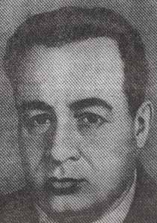
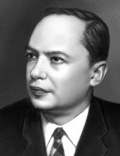
Белорусская литература
За это время были напечатаны такие произведения как:
роман «Млечный путь» Кузьмы Чорного;
роман-эпопея «Незабываемые дни» Михася Лынькова;
роман «Минское направление» Ивана Мележа;
поэма «Хата рыбака» Якуба Коласа;
повесть «Закалка» А. Кулаковской .
В послевоенное время в расцвете творческих сил находились такие известные поэты, как Петрусь Бровка, Максим Танк, Пимен Панченко, Петро Глебка , Аркадий Кулешов.

Slide 5
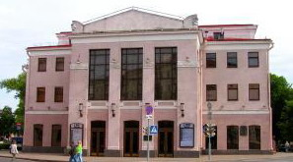
Театр
Сразу после освобождения Беларуси от оккупантов началось восстановление театра, развитие белорусской драматургии. На родину вернулись находившиеся в эвакуации театры. Уже в сезоне 1944/1945 годах в Беларуси работало 12 театров. При театрах имени Я. Купалы и имени Я. Коласа были созданы студии для подготовки актёров.

Slide 6
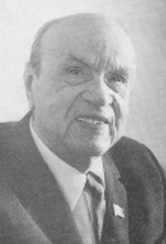

Театр
В послевоенные годы были поставлены следующие произведения:
пьеса А. Кучера «Заложники»;
пьеса «Константин Заслонов» А. Мовзона;
пьеса «Брестская крепость» К. Губаревича;
пьеса «Ромео и Джульетта» У. Шекспира;
пьеса «Вишнёвый сад», «Чайка» А. Чехова;
комедия «Извините, пожалуйста!» А. Макаёнка;
пьеса «Милый человек» и комедия «Поют жаворонки» К.Крапивы;
опера «Алеся» Е. Тикоцкого;
опера «Надежда Дурова» А. Богатырёва.
Театр прославился следующими артистами: Глеб Глебов, Лидия Ржецкая, Борис Платонов, Стефания Станюта.

Slide 7
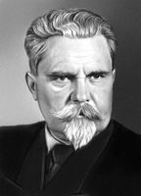
Музыка
Восстанавливалась музыкальная жизнь в республике. Из эвакуации возвратился Белорусский ансамбль песни и танца, преобразованный в Государственную академическую хоровую капеллу БССР во главе с Григорием Ширмой.
.
Особенность творческой деятельности белорусских композиторов характеризуется:
неразрывной связью с народным искусством,
особым вниманием к теме Великой Отечественной войны,
прославление трудового энтузиазма народа, его преданности коммунистическим идеалам.

Slide 8
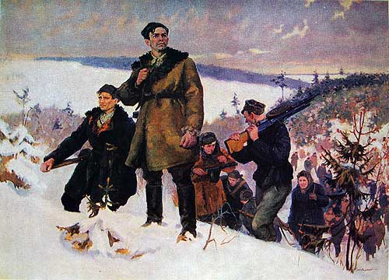
Живопись
Тема войны интересовала в эти годы художников Беларуси. Среди наиболее значительных работ:
картина «Пленных ведут» А. Шибнёва;
картина «Константин Заслонов» В. Хрусталёва;
эмоциональное полотно «Оборона Брестской крепости в 1941 году» Е. Зайцев;
картина «За родную Белоруссию» В. Суховерхова;
полотно «Минск. 3июля 1944 года» В. Волкова.

Slide 9
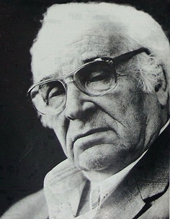
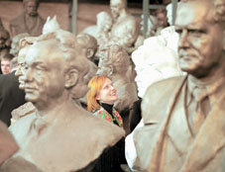
Архитектура
Ряд крупных работ в эти годы создали белорусские скульпторы. Отличительным признаком архитектуры этого времени является монументализм.
Заир Азгур посвятил свои работы представителям культуры Беларуси Ф. Скарине, А. Пашкевич (Тётки), Я. Коласу, К. Крапиве, народному герою знаменитому деду Талашу.

Slide 10
Вывод:
Несмотря на большие человеческие и материальные потери, нанесённые войной, в БССР осуществлялось культурное строительство, создавались интересные литературные и художественные произведения. Быстрое восстановление и развитие после войны в Беларуси театрального, музыкального и изобразительного искусства явилось результатом сохранения белорусским народом своей высокой духовности. В области литературы и искусства продолжали действовать принцип партийности и метод социалистического реализма.

Slide 11

Благодарим за внимание

